Slide 1
Introducción a Estadística Aplicada
Prof. Dr. Pastor E Pérez Estigarribia (2025)
Maestría en Inteligencia Artificial y Análisis de datos
FPUNA-UNA

Slide 2
Contenido
Introducción al modelado basado en datos
Preprocesamiento de datos
Modelos estadísticos
Subajuste y sobreajuste de modelos

Slide 3


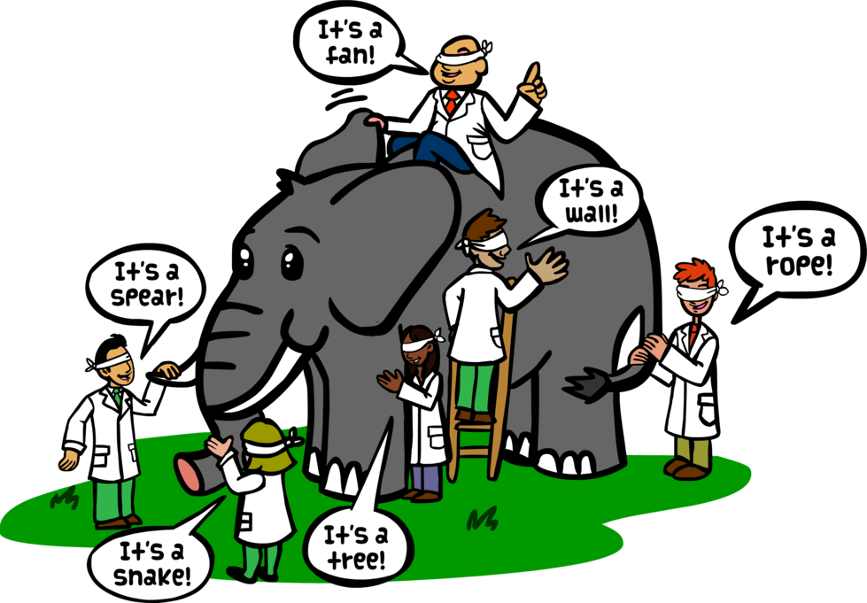
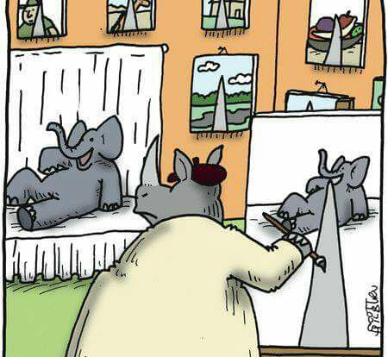
El análisis de datos se construye sobre la observación
El desafío de la interdisciplinaridad

Slide 4
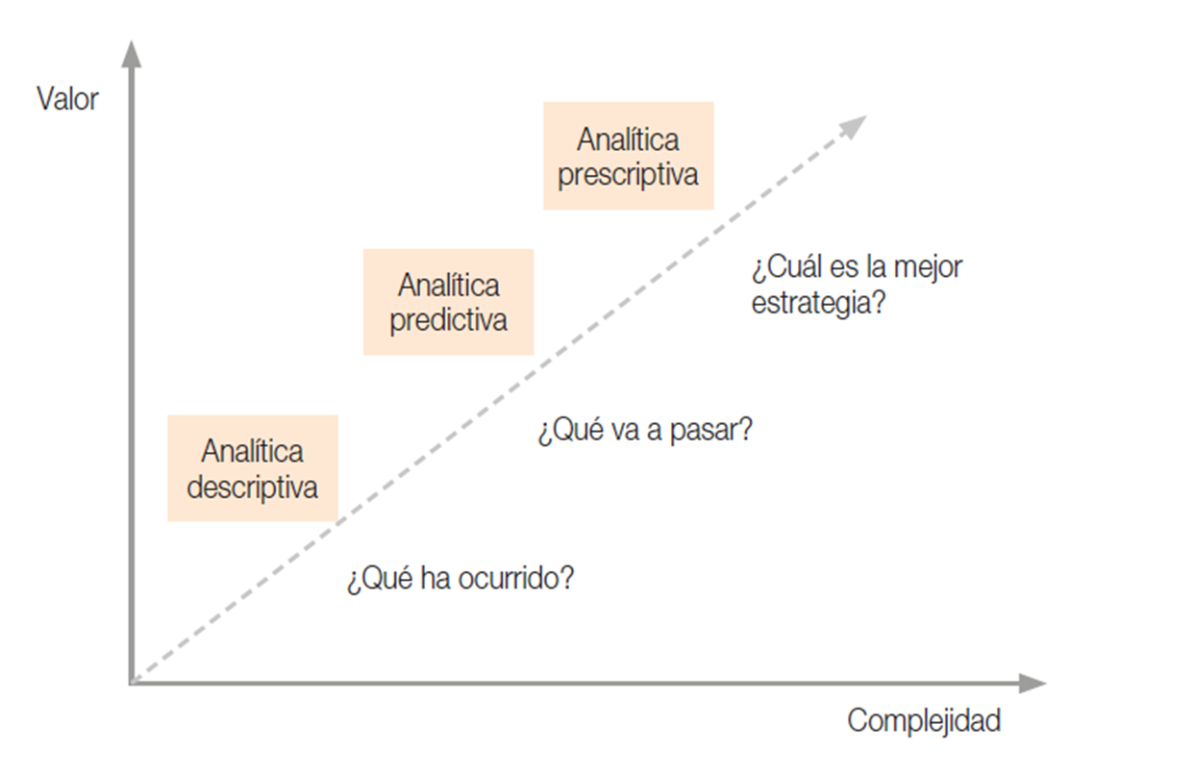
Darle valor a los datos

Slide 5
Prof. Dr. Pastor E Pérez Estigarribia
Antecedentes académicos y científicos
scholar.google: https://bit.ly/352EvtP
researchgate: https://bit.ly/3tJ6TLD
CVpy: https://bit.ly/3hsnVGH
Instagram: @pastoreperez

Slide 6
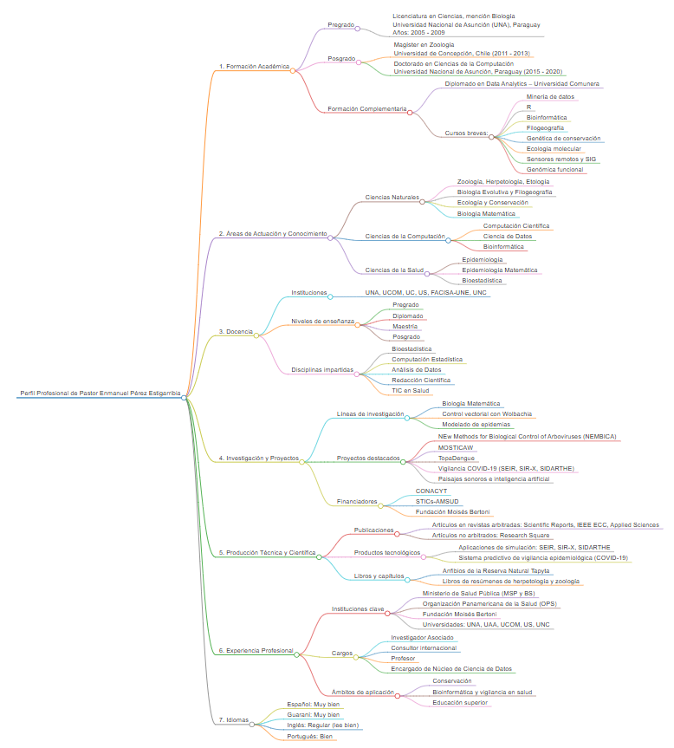
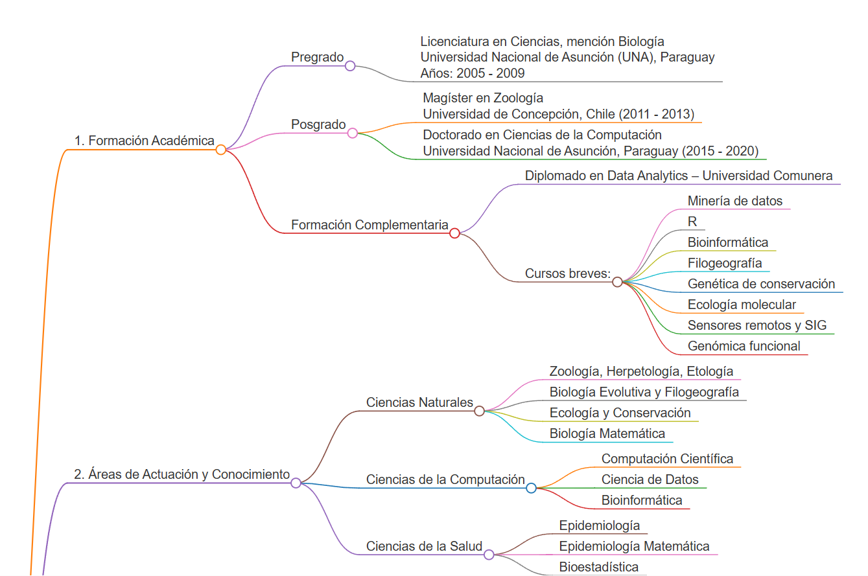
Experiencia docente relacionada a la materia

Slide 7
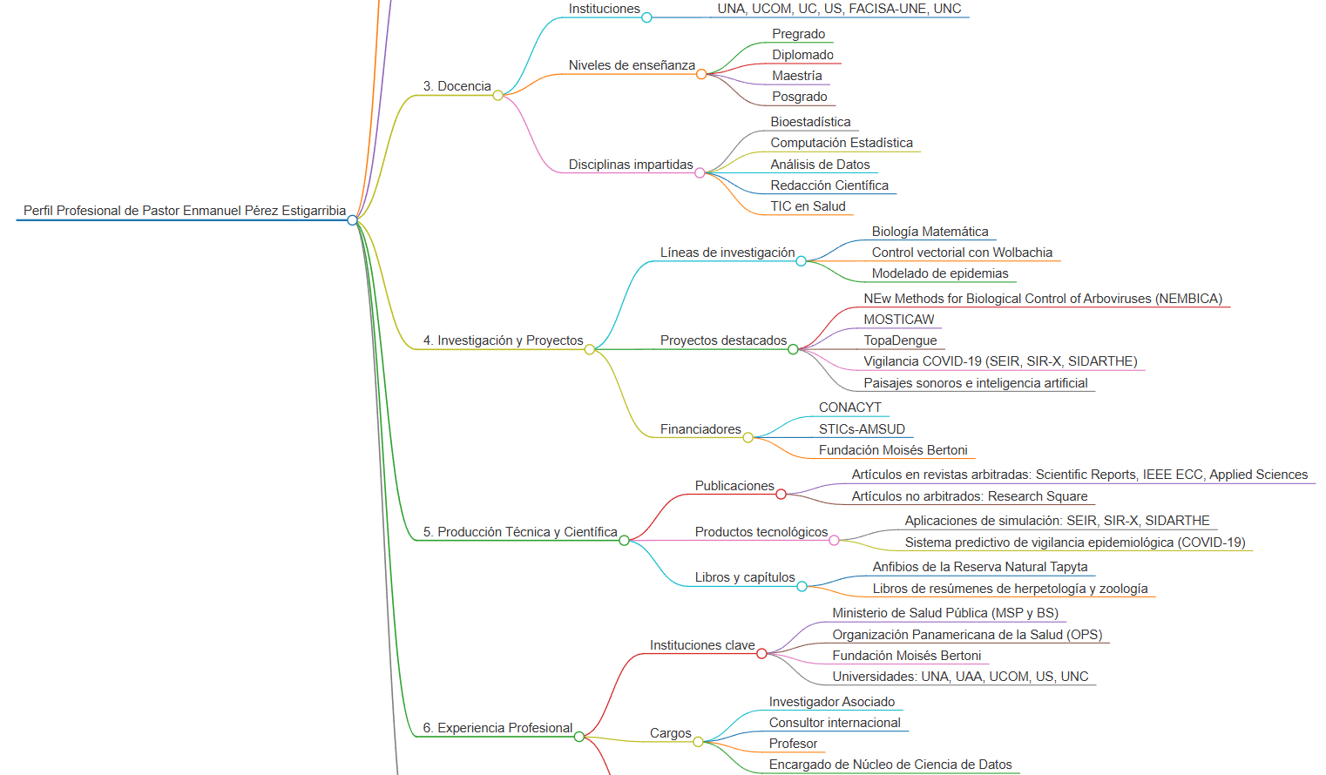
Experiencia docente relacionada a la materia

Slide 8


Interes científico
Generación de modelos matemáticos, estadísticos y computacionales para entender las epidemias y dinámicas de transmisión de enfermedades

Slide 9

Experiencia docente relacionada a la materia
2022- actual. Profesor de Postgrado de la FPUNA, Maestría y Especialización en TIC. Profesor de la Maestría y Doctorado en Ciencias de la Computación.
2025-Estadística Aplicada – Maestría en Inteligencia Artificial y Análisis de datos, FPUNA
2025-Estadística Aplicada – Maestría en ciencias con énfasis en Inteligencia Artificial, FIUNA
2024-Estadística Aplicada – Doctorado en Ciencias de los alimentos, FCQ
2023. Profesor del diplomado en Machine Learning. MITIC-FPUNA
2023. Profesor del diplomado en Inteligencia Artificial. MITIC-FPUNA
2022. Profesor del Estadística orientada a la investigación, Maestría en TIC FPUNA
2022. Profesor del diplomado “Introducción al Análisis de Datos en Salud”. FPUNA
2022. Coordinador y profesor del diplomado “Computación Estadística y Análisis de Datos”. FPUNA
2014. Profesor de Bioinformática y Estadística Multivariada, Maestría en Biotecnología, CEMIT, UNA

Slide 10

¿Preguntas para el docente?

Slide 11

Presentación de estudiantes

Slide 12


10 experiencias relacionadas a la gestión y análisis de los resultados
¿Tu nombre y área de actuación?
¿Puedes comentar alguna experiencia previa con alguna tesis o investigación?

Slide 13
¿Preguntas?

Slide 14


Autoevaluación inicial
https://docs.google.com/forms/d/1WnhPYVnYLYOyEVYcEzKyIyZ_KTl7UtTS5OGpwDdOJ7A/edit?usp=drivesdk
…ítems evaluados 30

Slide 15
Presentación de la catedra

Slide 16
Calendario
Duración: 13-09-2025 a 10-10-2025
Periodicidad: Viernes de 17:00 a 22:00 (19 a 22)
Sábado de 8:00 a 13:00 (9:00 a 12:00)
(realizar encuesta)
Clases sincrónicas: aprox. 60% (3 hs)
Clases asincrónicas aprox. 40% (2 hs)

Slide 17

Objetivo educacional:
Desarrollar conocimientos teóricos y habilidades prácticas en estadística aplicada.
Objetivos específicos
Examinar conceptos fundamentales necesarios para una intuición estadística.
Proporcionar conocimientos prácticos que brindan habilidades en la aplicación de la estadística.

Slide 18
Contenido
El Proyecto R para Computación Estadística. R Studio, un entorno de desarrollo integrado (IDE) para R y Python.
Población y espacio muestral. Tipos de variables y cardinalidad. Principios básicos de probabilidad y estadística (principios de probabilidad, teorema del límite central y ley de los grandes números). Teoría de la información en el análisis de datos. Etapas de un proyecto enfocado en el análisis de datos.
Preprocesamiento de datos. Análisis exploratorio de datos (EDA) y visualización de datos.
Modelos estadísticos y métodos de contraste de hipótesis. Pruebas de bondad de ajuste. Pruebas de hipótesis de diferencia de grupos. Estimación de parámetros por mínimos cuadrados. Estimación de parámetros por máxima verosimilitud. Modelos lineales generalizados (Regresión logística)

Slide 19
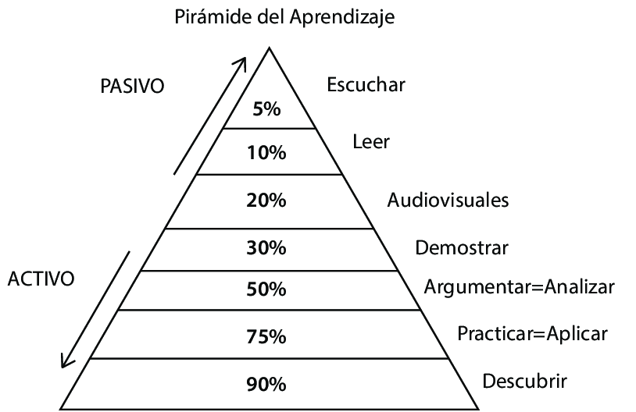
Metodología de la enseñanza
Se plantea el desarrollo de las clases a través de clase magistral, debate, desarrollo de trabajo colaborativo, con presentación posterior individual y/o grupal, lecturas y trabajos individuales, sesiones plenarias, entre otros.

Slide 20
ENTORNOS POPULARES PARA EL ANÁLISIS DE DATOS
Notes:
Presentaremos las herramientas informáticas y técnicas básicas que permiten procesar y analizar datos, incluyendo lenguajes de programación, visualización y fundamentos estadísticos aplicados a la ciencia de datos.

Slide 21



LENGUAJES DE PROGRAMACIÓN POPULARES: R Y PYTHON
Popularidad en Ciencia de Datos
R y Python son los lenguajes más utilizados en ciencia de datos por su versatilidad y poder de análisis.
Flexibilidad y Comunidad
Ambos lenguajes cuentan con comunidades amplias y paquetes especializados para análisis de datos complejos.
Notes:
--- R y Python son los lenguajes más usados en ciencia de datos por su flexibilidad, amplia comunidad y paquetes especializados que facilitan el procesamiento y análisis de datos complejos en ciencias de los alimentos. Origen de imagen: biblioteca de contenido de Microsoft 365

Slide 22
Ciclo de vida de un proyecto de Ciencia de Datos
Notes:
Presentaremos las herramientas informáticas y técnicas básicas que permiten procesar y analizar datos, incluyendo lenguajes de programación, visualización y fundamentos estadísticos aplicados a la ciencia de datos.

Slide 23
DATA ENGINEERS
Laboratorio
Proyectos orientados a datos
Recolección de datos
Formularios electrónicos online y offline
DATA ANALYSTS
Laboratorio
Almacenamiento de datos y ETL
Bases de datos, DWH, Data Lake
Calidad de datos y limpieza de datos
SOFTWARE DEVELOPERS
Producción
Análisis exploratorio (EDA)
Visualizaciones
Pasado
Sumarios
Análisis descriptivo
¿Qué está sucediendo?
Aplicaciones
Valor
Análisis de diagnostico
¿Por qué sucede?
Tableros
Generalizaciones
Análisis predictivo
¿Qué puede suceder y bajo que incertidumbre?
t
Reportes automáticos
DATA TRANSLATOR
Análisis prescriptivo
¿Qué debe hacer?
Futuro
Comunicación
Necesidad, requerimiento, problema
Fuente: elaboración propia

Slide 24
Fases principales del ciclo de vida
Definición del problema
Identificar claramente el problema para orientar el proceso de análisis y solución.
Recopilación y preparación de datos
Reunir y limpiar datos para asegurar su calidad y adecuación para el modelado.
Modelado y evaluación
Construir modelos y evaluar su desempeño para garantizar resultados precisos y confiables.
Implementación y mantenimiento
Desplegar la solución y realizar mantenimiento para asegurar su funcionamiento continuo.

Slide 25

Preprocesamiento de datos, Tidy data.

Slide 26
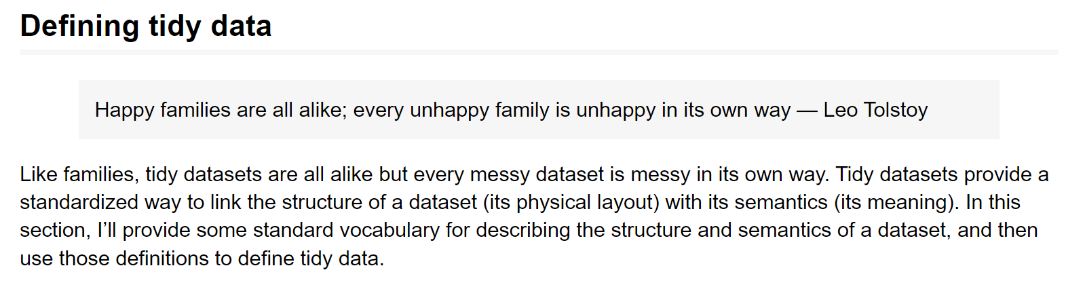
Tidy data

Slide 27

Un conjunto de datos es desordenado u ordenado según cómo se relacionen las filas, columnas y tablas con las observaciones, variables y tipos. En los Tidy data:
Cada variable es una columna
Cada observación es una fila
Cada valor es una celda
Esta es la tercera forma normal de Codd, pero con las restricciones enmarcadas en lenguaje estadístico y el foco puesto en un único conjunto de datos en lugar de los numerosos conjuntos de datos conectados que son comunes en las bases de datos relacionales. Los datos desordenados son cualquier otra disposición de los datos.

Slide 28
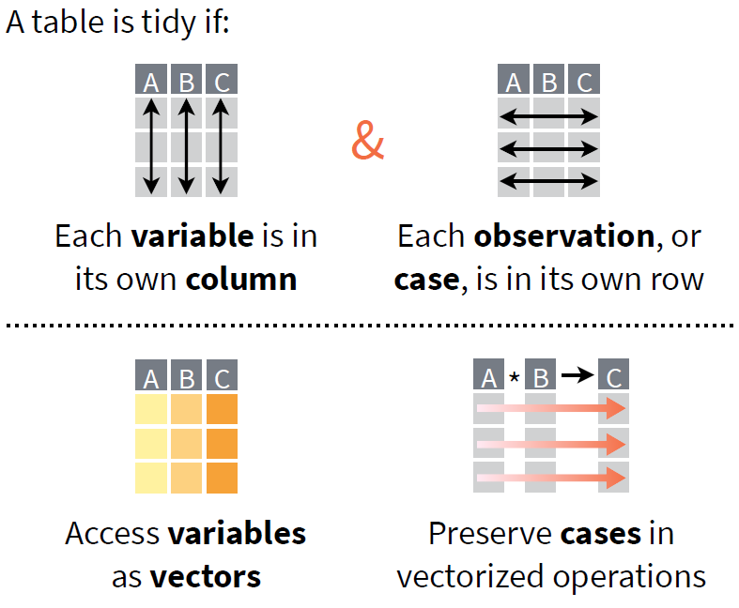
Data tidying
Comunicar datos al computador

Slide 29
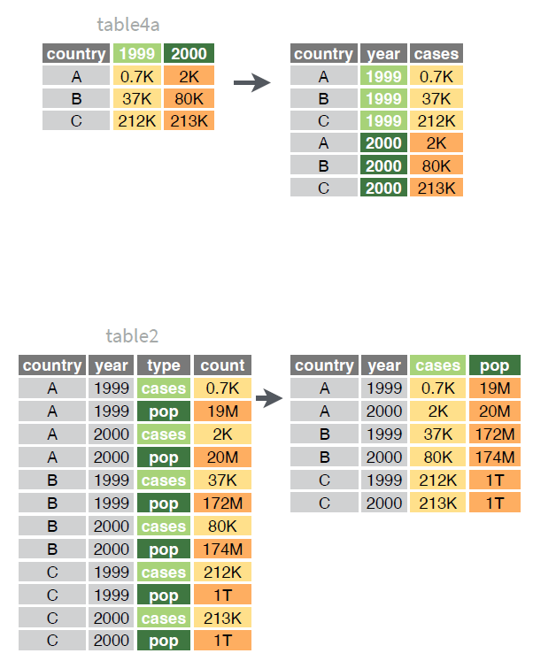
Reshape Data

Slide 30

Data transformation

Slide 31
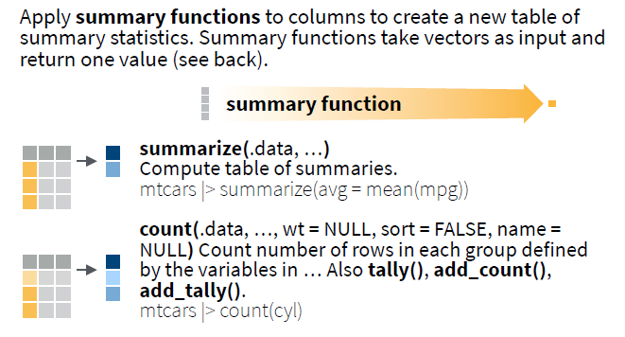
Sumarios de casos

Slide 32
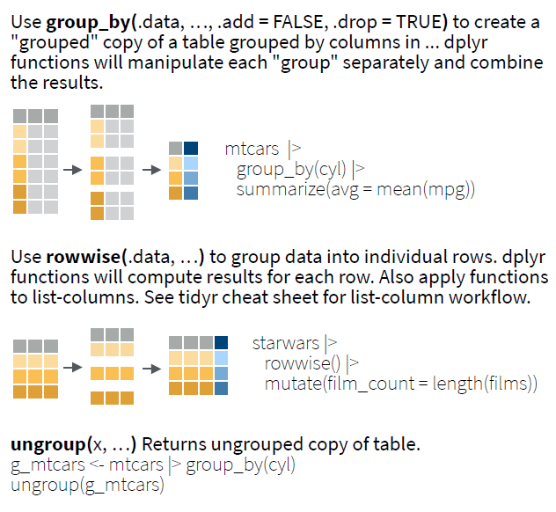
Agrupación de casos

Slide 33
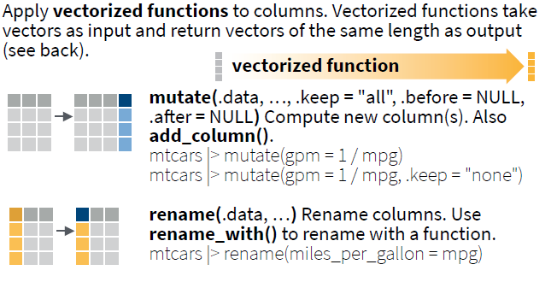
Crear o computar nuevas variables

Slide 34
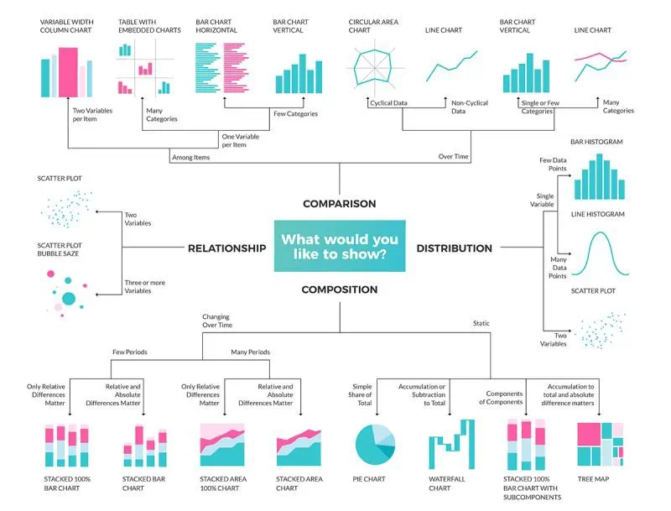
VISUALIZACIÓN DE DATOS Y ANÁLISIS EXPLORATORIO
Importancia de la visualización
La visualización facilita la interpretación y comunicación clara de resultados complejos a través de gráficos efectivos.
Análisis exploratorio de datos
El análisis exploratorio ayuda a identificar patrones y relaciones relevantes antes de aplicar modelos estadísticos avanzados.
Notes:
--- La visualización ayuda a interpretar y comunicar resultados mediante gráficos y diagramas, mientras que el análisis exploratorio permite descubrir patrones y relaciones en los datos antes de aplicar modelos complejos. Origen de imagen: biblioteca de contenido de Microsoft 365

Slide 35
ESTADÍSTICA APLICADA EN CIENCIA DE DATOS
Interpretación de Datos
Los métodos estadísticos permiten una interpretación precisa y significativa de grandes conjuntos de datos en ciencia de datos.
Validación de Hipótesis
La estadística es fundamental para validar hipótesis y asegurar conclusiones confiables en estudios científicos.
Modelos Predictivos
Los modelos predictivos construidos con métodos estadísticos son clave para anticipar resultados en ciencia de datos alimentaria.
Notes:
--- Los métodos estadísticos son la base para interpretar los datos, validar hipótesis y construir modelos predictivos, esenciales para realizar análisis rigurosos y confiables en el ámbito alimentario. Origen de imagen: biblioteca de contenido de Microsoft 365

Slide 36
Reportes de resultados, gráficas y tablas.

Slide 37
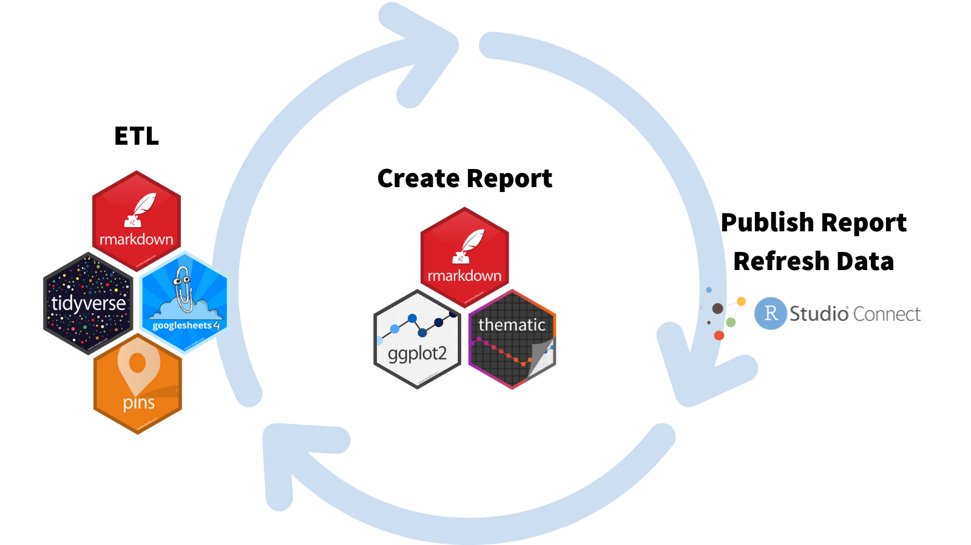
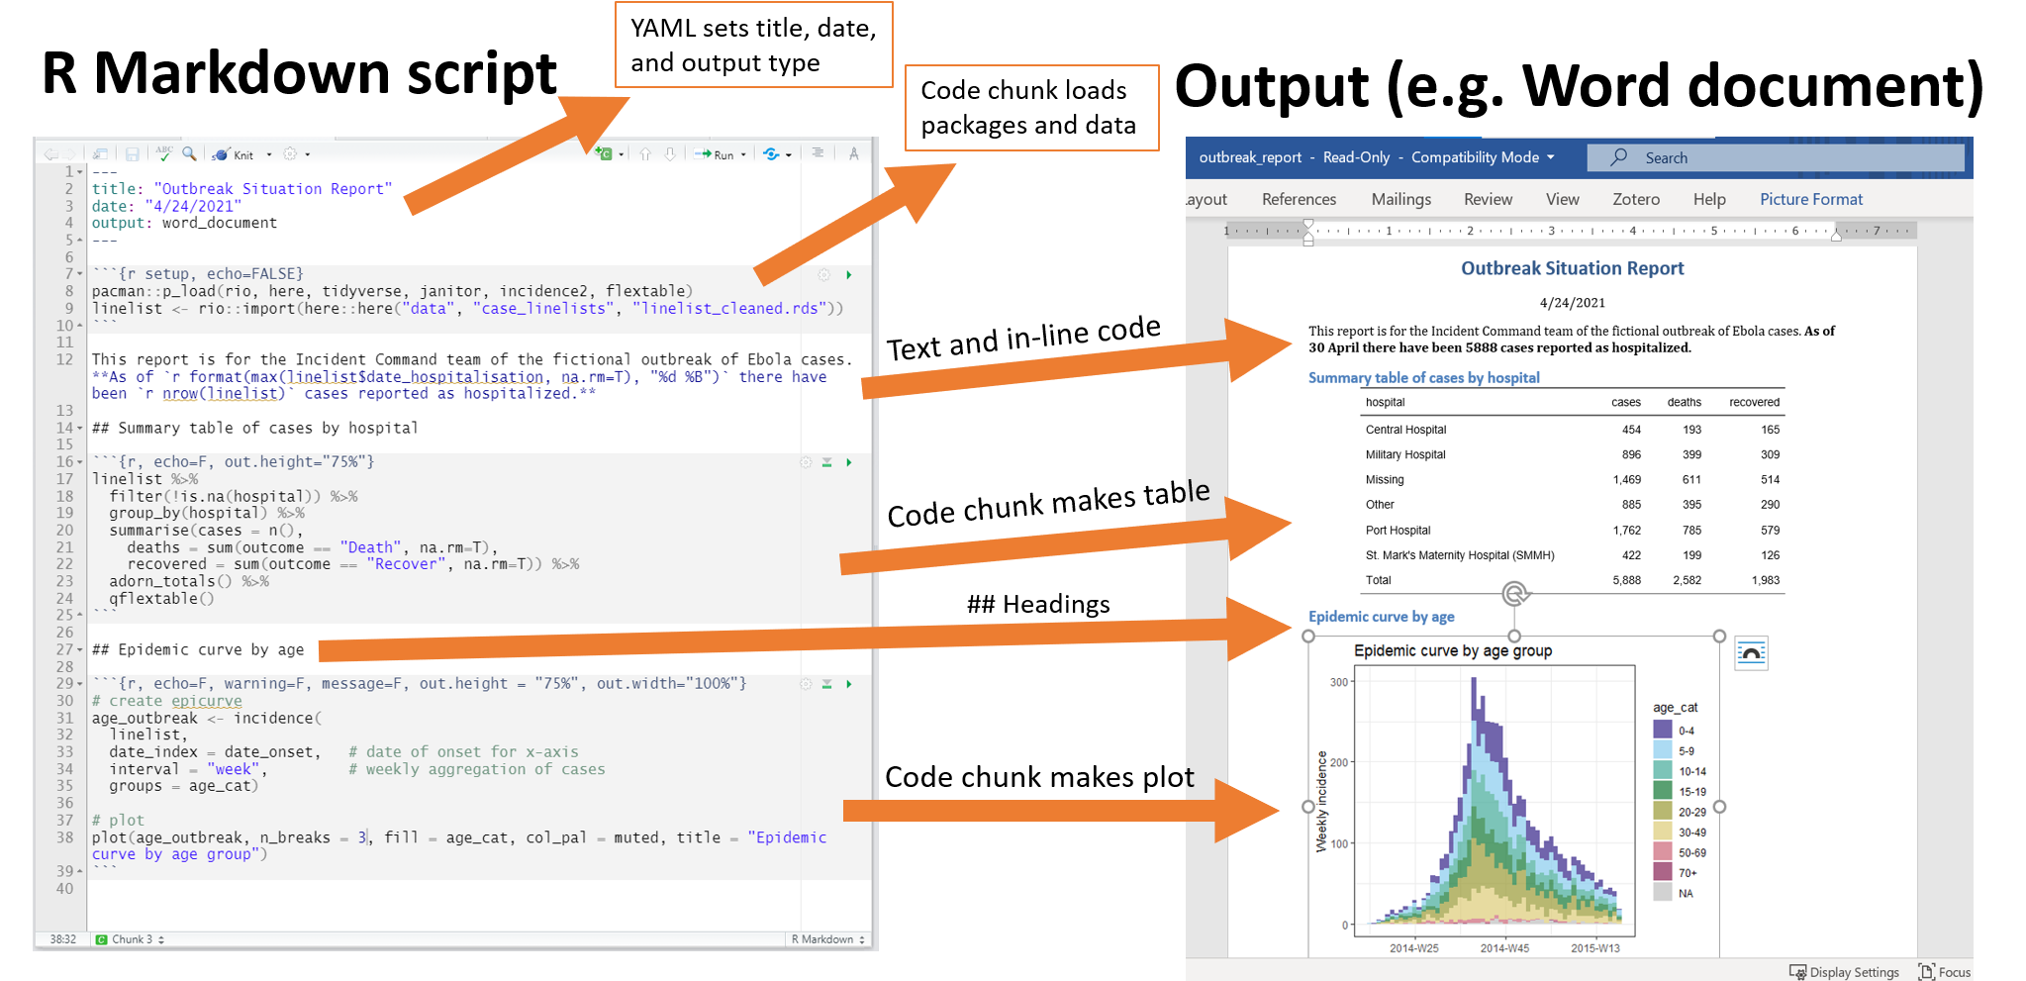
Reportes automáticos
https://epirhandbook.com/new_pages/rmarkdown.html

Slide 38
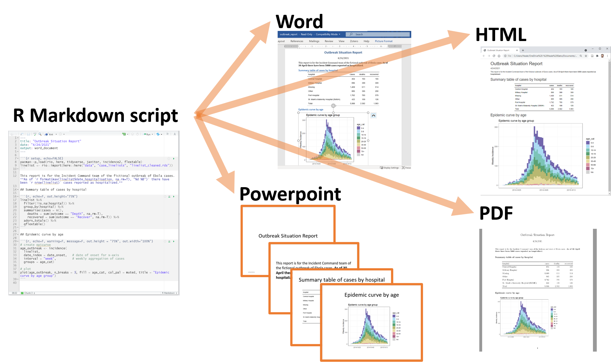

Slide 39
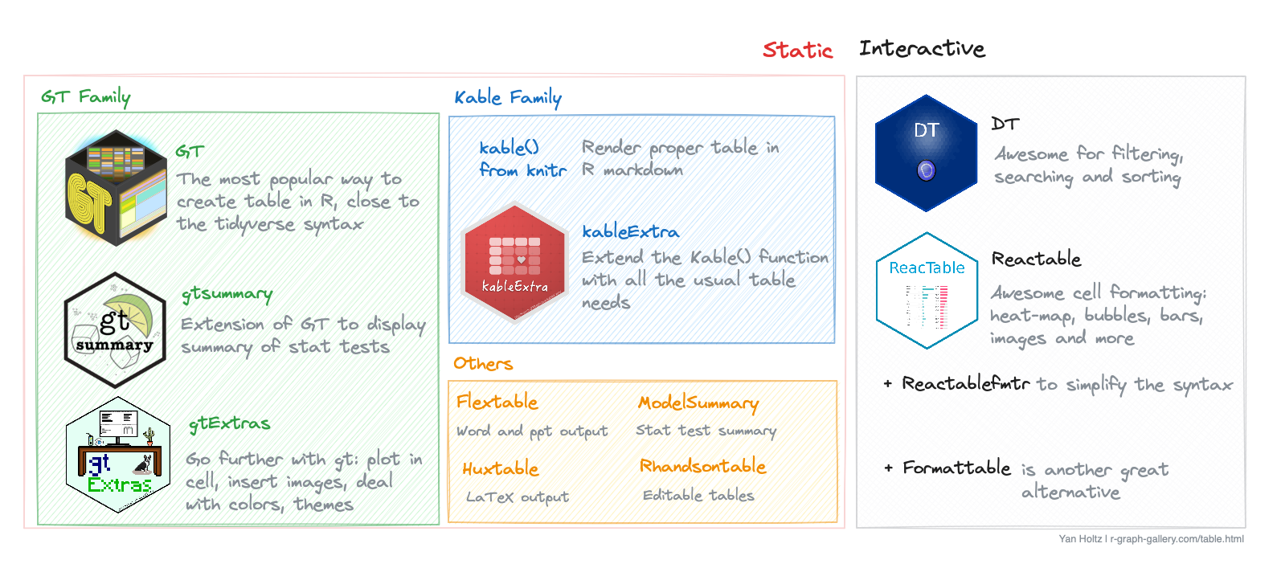
Paquetes para creación de tablas
https://r-graph-gallery.com/table.html

Slide 40
Introducción al modelado basado en datos

Slide 41
Del rigor de la ciencia
https://www.youtube.com/watch?v=zwDA3GmcwJU
https://demoepibookrpepe.netlify.app/rigor.html
Lectura: https://colab.research.google.com/drive/1SccZIxOMlYI8DtYOl7cyawTFqp0SXm6f?usp=sharing

Slide 42
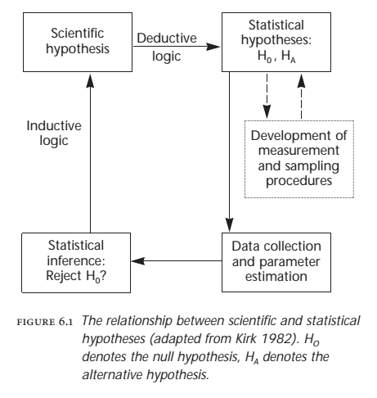
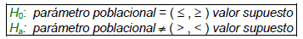
Hipótesis científica e hipótesis estadística
Hipótesis científica: El consumo de ivermectina protege contra la infección por SARS-CoV-2.
Predicción: Menor tasa de infección en consumidores de ivermectina (ICI) que en no consumidores de ivermectina (INC)
(i.e. ICI < INC)
Hipótesis estadística:
Nula, Ho: ICI ≥ INC
Alternativa, Ha: ICI < INC (una cola)
Obs: una lógica similar se utiliza para evaluar la protección contra casos severos o críticos

Slide 43
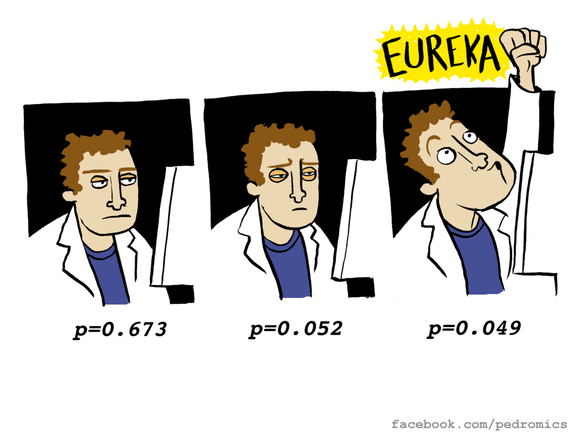
Probabilidad teórica
El espacio muestral es el conjunto de todos los posibles resultados de un experimento.
Un evento es un subconjunto del espacio muestral. En otras palabras, un evento es una colección de resultados.
número de resultados en el evento
P(evento) =
número total de resultados en el espacio muestral.
Espacio muestral de un dado: D1={1,2,3,4,5,6}
Evento: 6
http://hyperphysics.phy-astr.gsu.edu/hbase/Math/probas.html#c1

Slide 44
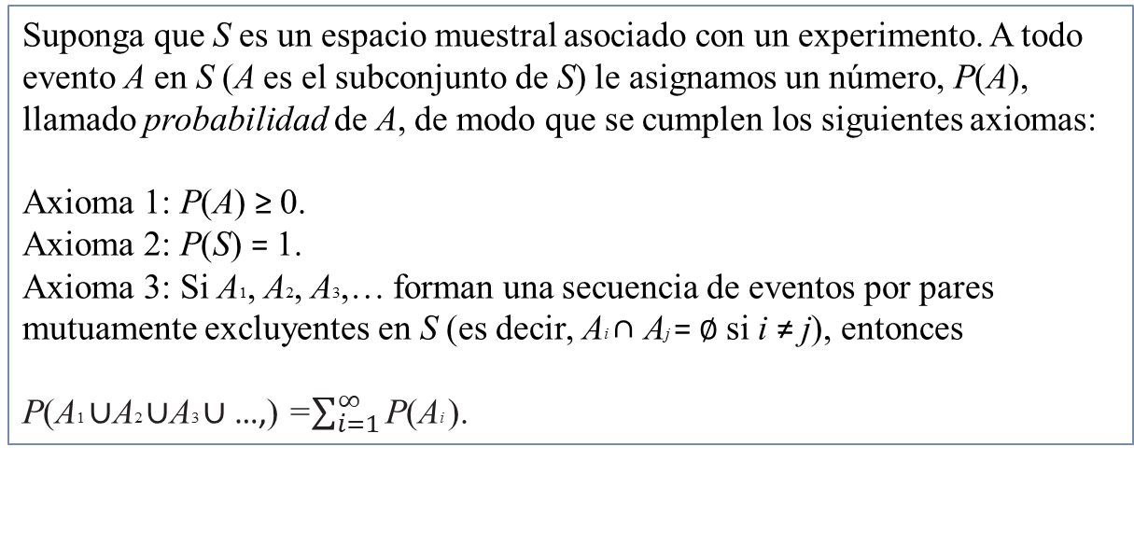

Un modelo probabilístico
Seleccionaremos un número, una medida de nuestra creencia en que ocurrirá el evento en
una sola repetición del experimento, de forma tal que será consistente con el concepto de
frecuencia relativa de probabilidad.
La frecuencia relativa de que ocurra cualquier evento debe ser mayor o igual a cero. Una frecuencia relativa negativa no tiene sentido.
La frecuencia relativa de todo el espacio muestral S debe ser la unidad. Debido a que todo posible resultado del experimento es un punto en S, se deduce que S debe ocurrir cada vez que se realice el experimento.
Si dos eventos son mutuamente excluyentes, la frecuencia relativa de la unión de ambos es la suma de sus respectivas frecuencias relativas. (Por ejemplo, si el experimento de lanzar un dado balanceado da un 1 en 1/6 de los tiros, debe dar un 1 o un 2 con 1/6 + 1/6 = 1/3 de tiros.)
P(S) = P(E1∪ E2∪ . . .∪E6) = P(E1) + P(E2)+ . . . + P(E6) = 1.
P(A) = P(E1 ∪E3 ∪E5) = P(E1) + P(E3) + P(E5) = 1/ 2.

Slide 45
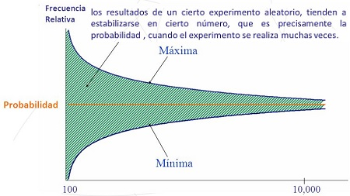
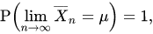
Probabilidad de frecuencia a largo plazo
Una probabilidad de frecuencia a largo plazo proviene de conocer la proporción de veces que ocurre el evento cuando el experimento se realiza una y otra vez. Esta es una aproximación a una probabilidad teórica.
Ley fuerte de los grandes números
Experimento con monedas

Slide 46
Inferencia estadística
La inferencia estadística es el proceso de formación de juicios sobre una población con base en la información recopilada de una muestra de esa población.
Estadística descriptiva
Estadística inferencias
Muestra
Población

Slide 47
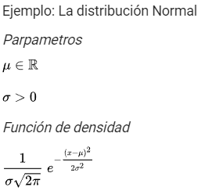
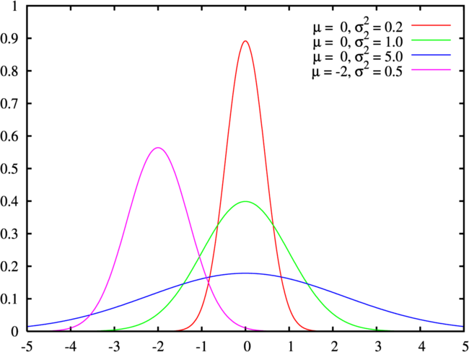
Parámetro estadístico
Un parámetro estadístico es una medida utilizada para describir y/o realizar inferencia sobre una población
En matemática estadística los parámetros son valores fijos en funciones que describen una distribución de probabilidad. Por lo tanto, dado una función explicita y sus parámetros, es posible estimar la probabilidad de observar un valor particular de una variable aleatoria.

Slide 48
Función de probabilidad - modelo matemático
Intuitivamente podemos entender la Función de probabilidad como un modelo matemático que predice el comportamiento de una población de observaciones aleatorias. Los parámetros estadísticos son una consecuencia inevitable del propósito esencial de la estadística: crear un modelo de la realidad.
Ejemplo https://colab.research.google.com/drive/10cjhZRpVBshs6fTKMsAk_i0HRsz5veeh?usp=sharing

Slide 49
Modelos estadísticos

Slide 50
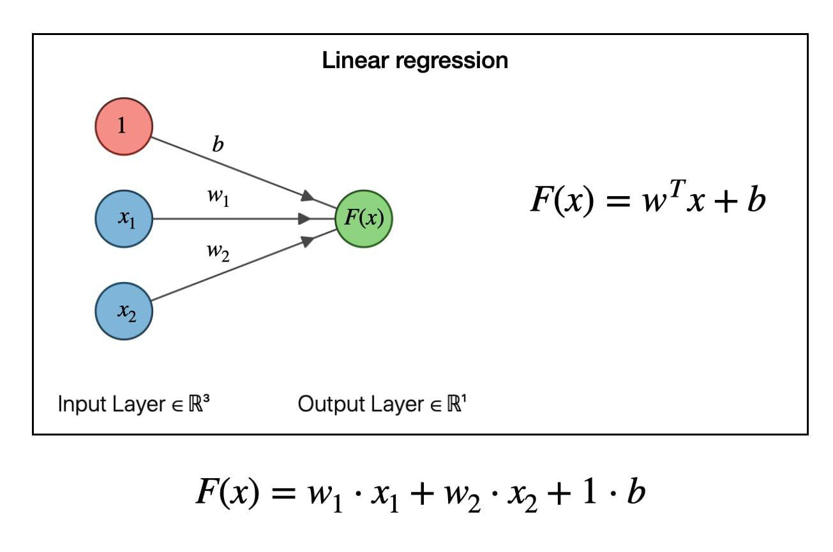
Regresión lineal

Slide 51
Modelo Estadístico
Estructura:
y = f(x) + ε, tal que ε= N(0, σ)
Donde:
y: variable de respuesta (por ejemplo, número de casos de una enfermedad, certificados de defunción, distribución de especies, etc.)
x: conjunto de variables explicativas o predictoras (como edad, exposición, región, clima, semana epidemiológica…)
f(x): función determinística que describe la relación sistemática entre x y y. Puede ser lineal, no lineal, paramétrica o incluso basada en algoritmos.
ε: componente aleatorio, representa el error o variabilidad no explicada por el modelo.
Ventaja: Este marco te permite aplicar modelos desde una simple regresión lineal hasta modelos bayesianos, de máxima verosimilitud, machine learning o modelos ecológicos multiescala.
Alternativa: y - f(x) = N(0, σ), Problema: encontrar f(x) con los datos x e y tal que se cumpla N(0, σ)?

Slide 52
Caso Simple: Mortalidad Semanal en un Departamento de Salud
Supuesto: Se han recopilado los datos del número de certificados de defunción por semana durante un año completo. La variable independiente es “semana” (x), y la dependiente es “número de certificados” (y).
Modelo lineal simplificado: y = μ₀ + β₁·x + error
Componentes del modelo:
μ₀: representa el número promedio de certificados en la semana cero (el intercepto).
β₁: indica el cambio estimado por semana, es decir, si el número tiende a aumentar o disminuir.
error: captura la variabilidad que no puede explicarse con las semanas, y se asume que está distribuido normalmente con media cero y cierta varianza constante.
Interpretación: Con los datos adecuados puedes:
Estimar el promedio semanal de certificados (media general).
Calcular el grado de variación semanal (dispersión).
Detectar si un valor como 61 certificados en una semana es inusual (un posible caso atípico), o si está dentro de la tendencia normal.

Slide 53
Ejemplo ANOVA: Comparación de niveles de colesterol según tipo de dieta
Contexto:
Supongamos que estamos evaluando el efecto de tres tipos de dieta en el nivel de colesterol total en adultos.
Variable dependiente: colesterol total (medido en mg/dL)
Factor: tipo de dieta (Dieta A, Dieta B, Dieta C)

Slide 54
Modelo estadístico
📊 Interpretación del ANOVA:
Si el valor-p del test es menor que el nivel de significancia (por ejemplo, 0.05), rechazamos la hipótesis nula de que todas las medias son iguales.
Luego, podrías aplicar pruebas post hoc como Tukey para identificar qué grupos difieren entre sí
Valor de colesterol = media general + efecto del grupo + error
Expresado formalmente: Para el individuo i en el grupo j:
Y_ij = μ + τ_j + ε_ij
Componentes:
Y_ij: valor observado del colesterol en el individuo i del grupo j
μ: media general del colesterol en toda la muestra
τ_j: efecto del grupo j (la desviación con respecto a la media general por pertenecer a esa dieta)
ε_ij: error aleatorio para el individuo i del grupo j
Supuestos del modelo:
Los errores (ε_ij) son independientes y se distribuyen normalmente con media 0 y varianza constante
Las observaciones dentro de cada grupo son independientes
Igualdad de varianzas entre grupos

Slide 55
Simulaciones
https://phet.colorado.edu/sims/html/least-squares-regression/latest/least-squares-regression_en.html
https://phet.colorado.edu/sims/html/curve-fitting/latest/curve-fitting_en.html
https://argoshare.is.ed.ac.uk/simple_regression/
https://argoshare.is.ed.ac.uk/simple_regression_diagnostics/
https://argoshare.is.ed.ac.uk/multi_regression/

Slide 56
Fundamentos matemáticos y estadísticos
El caso de los mínimos cuadrados

Slide 57
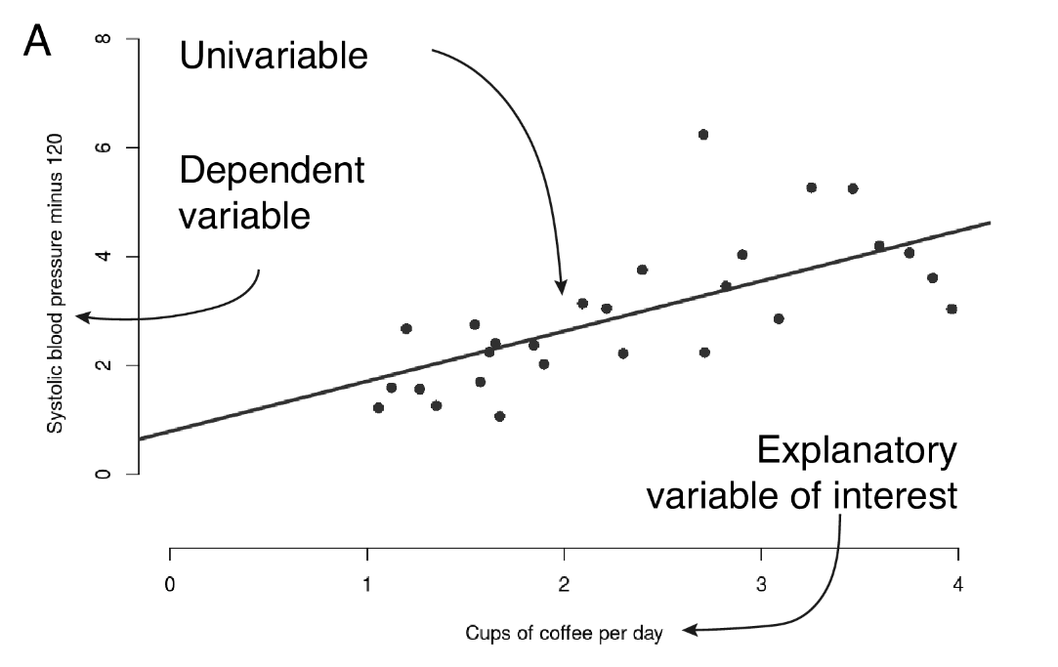
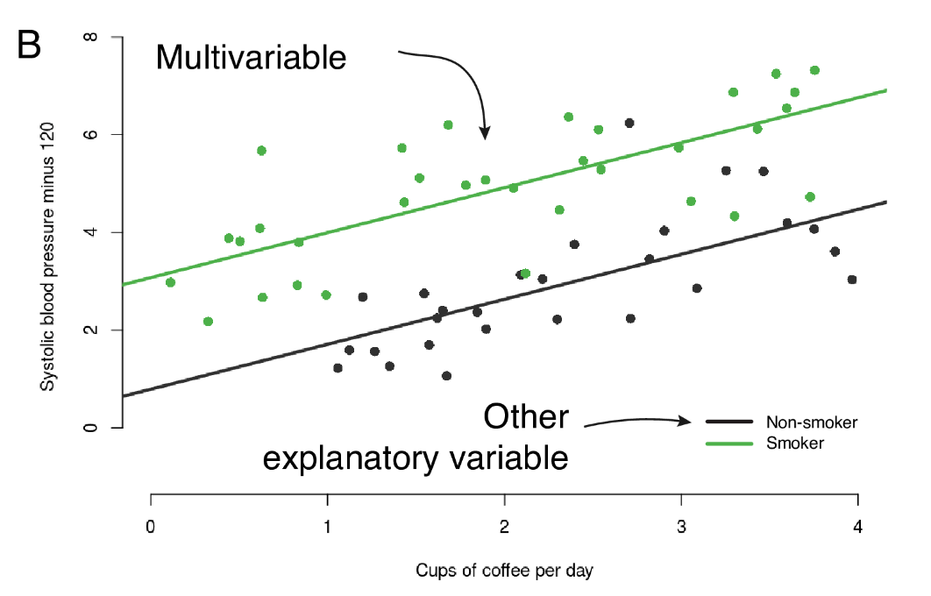
Regresión uni y multivariada

Slide 58
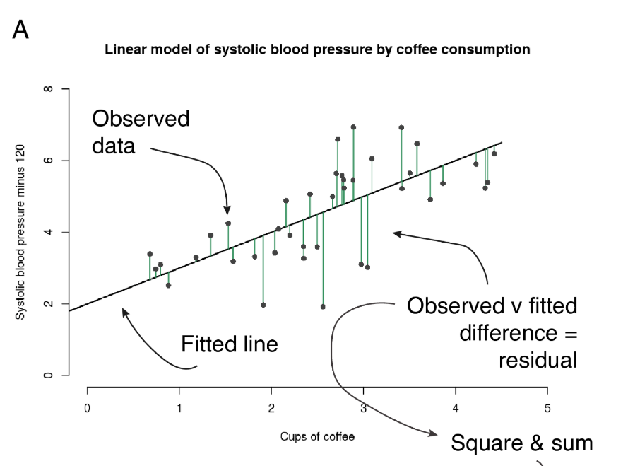
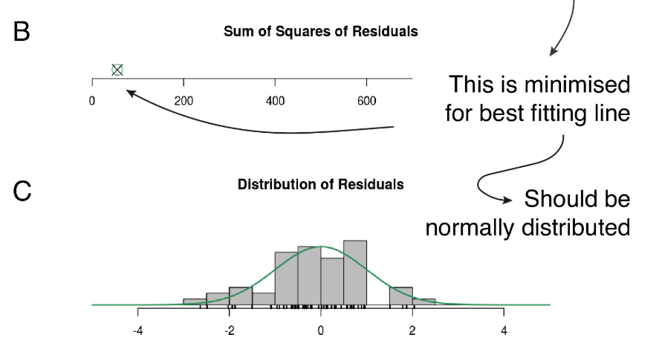
Ajuste de una línea de regresión

Slide 59
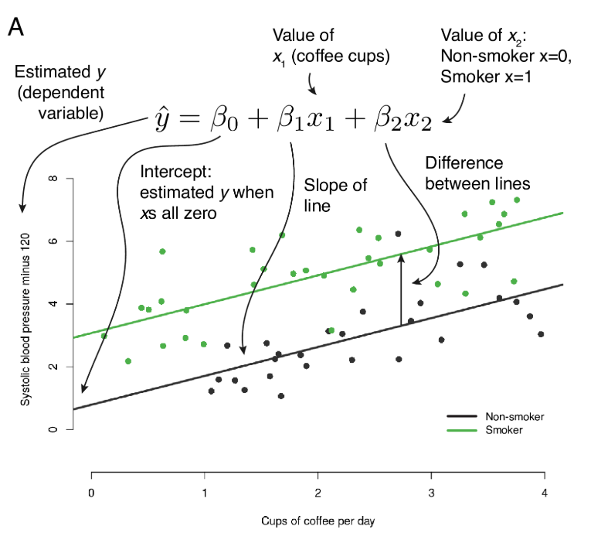
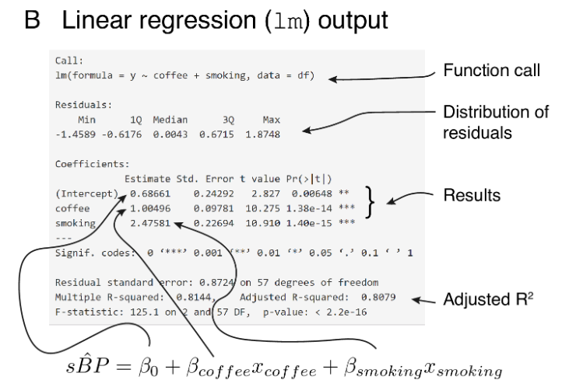
La línea ajustada y la ecuación lineal

Slide 60
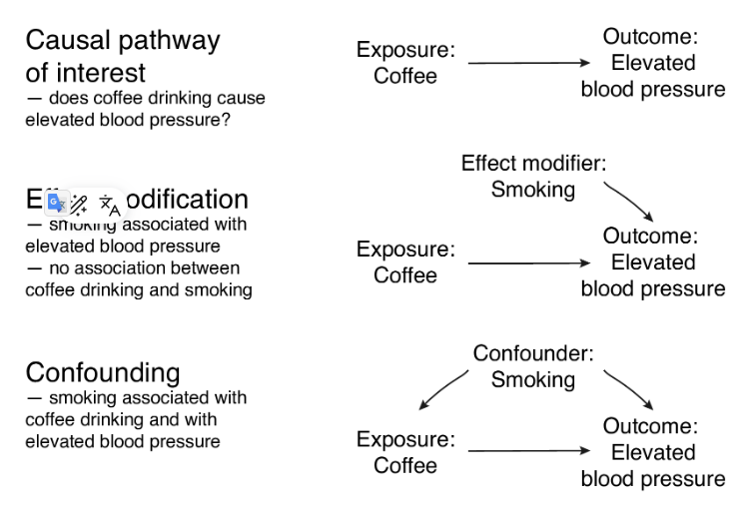
Entender el efecto de las variables

Slide 61
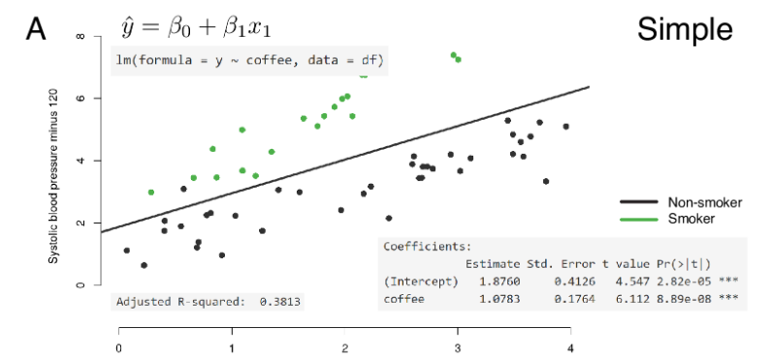
Efecto simple

Slide 62
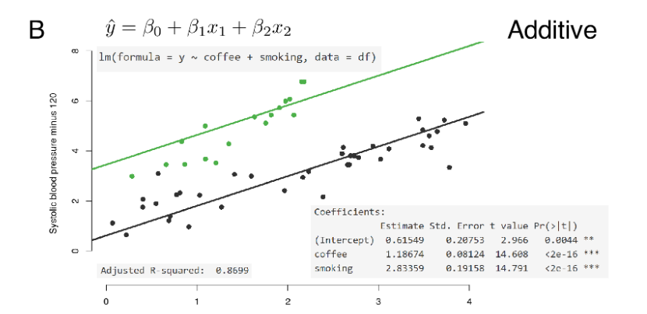
Efecto aditivo

Slide 63
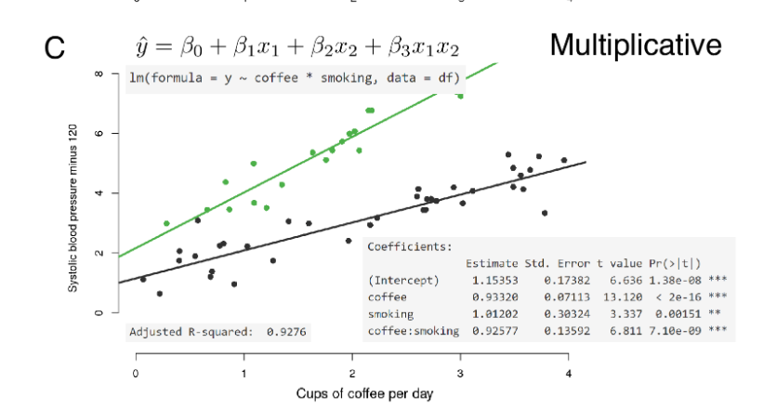
Efecto multiplicativo

Slide 64
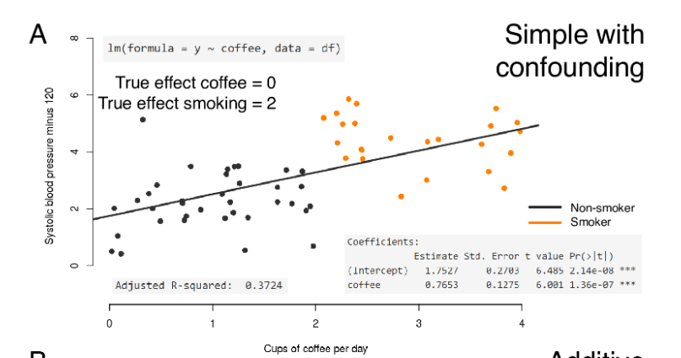
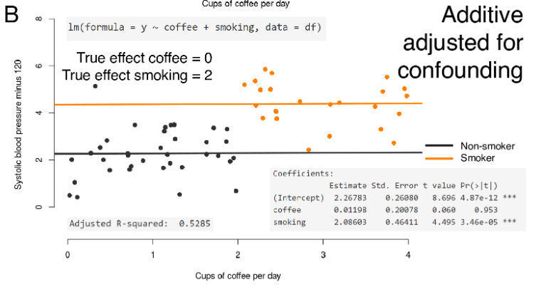
Confusión

Slide 65
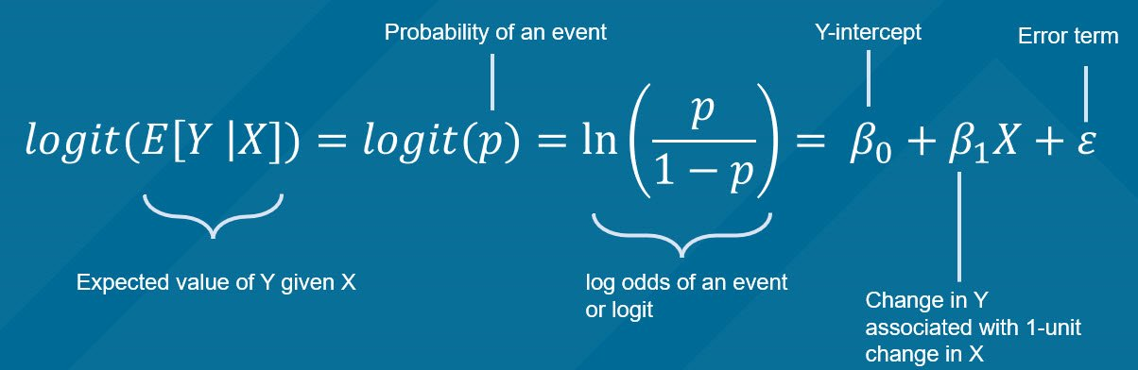
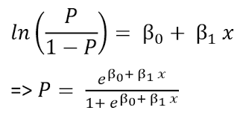
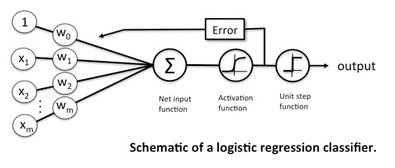
Regresión logística

Slide 66
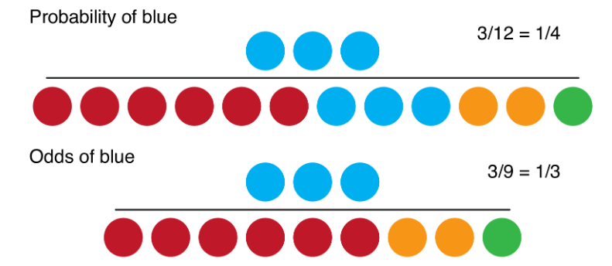
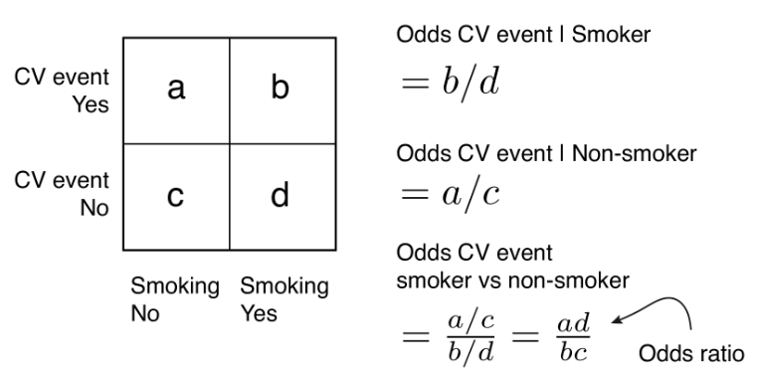
Trucos estadísticos: Odds

Slide 67
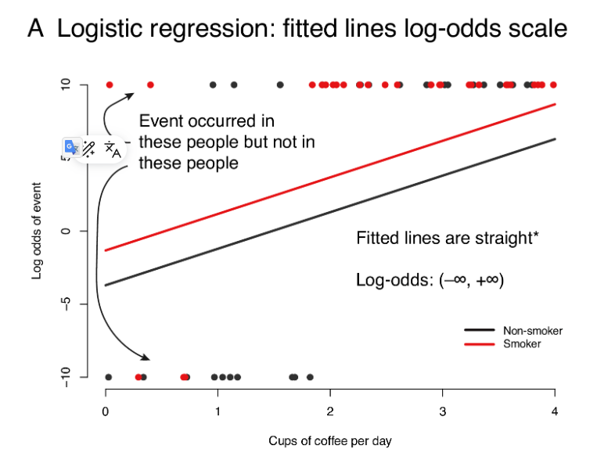
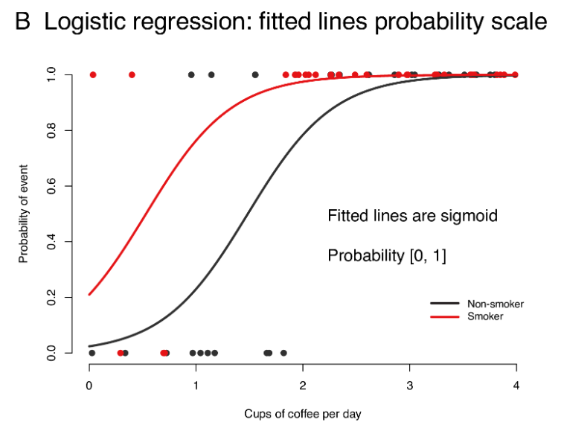
Ajuste de una línea de regresión

Slide 68
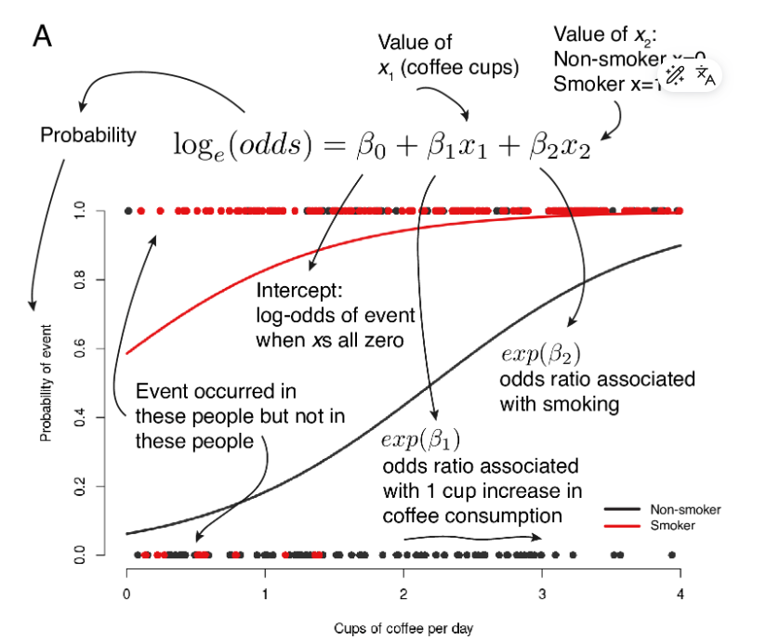
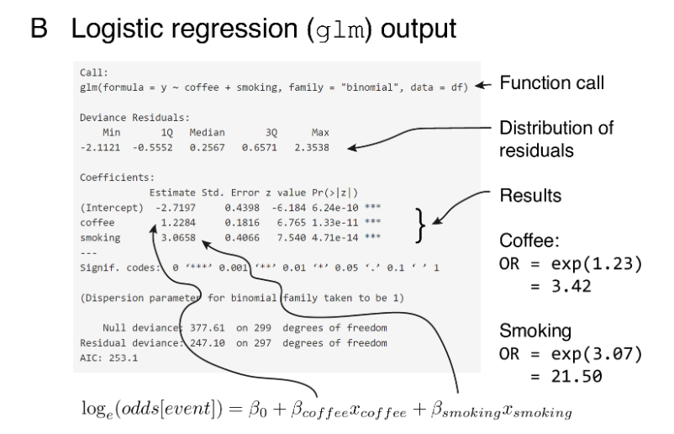
La ecuación de regresión logística

Slide 69
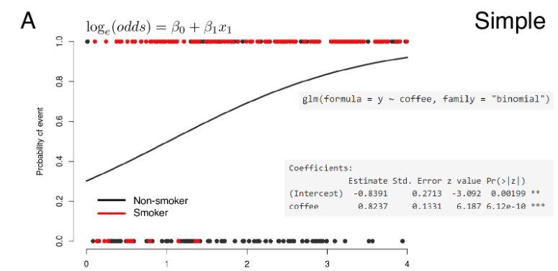
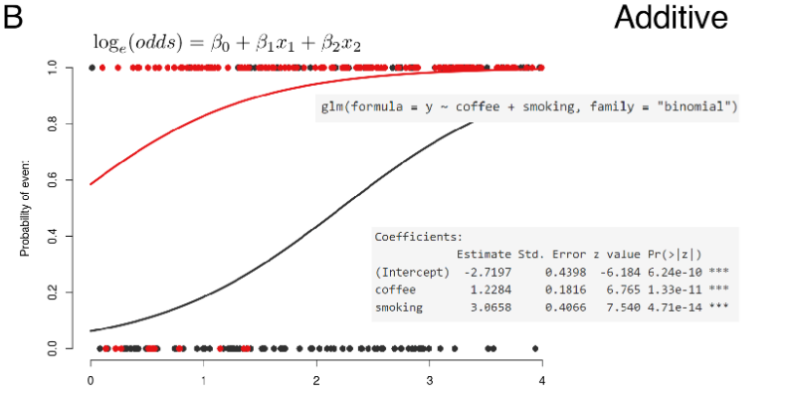

Hipótesis de efecto y de confusión

Slide 70






Estimación de parámetros desconocidos

Slide 71

Perceptron I
https://rpubs.com/juanhklopper/logistc_regression_as_a_network

Slide 72

Introducción a las Redes Neuronales

Slide 73

¿Qué es una neurona?
Una neurona artificial al igual que una biológica tiene múltiples entradas x_i y una salida y. Esta salida la calcula realizando operaciones internas.

Slide 74
Definición de red neuronal
Una red neuronal es un modelo computacional inspirado en el funcionamiento del cerebro humano. Está compuesta por nodos (también llamados neuronas artificiales) organizados en capas: una capa de entrada, una o varias capas ocultas y una capa de salida. Estos nodos procesan la información mediante conexiones ajustables llamadas pesos, lo que permite a la red aprender patrones a partir de datos y mejorar su rendimiento con el tiempo.

Slide 75

Inspiración biológica

Slide 76

Componentes de una Red Neuronal
Consiste en un largo número de unidades simples llamadas neuronas, que reciben y transmiten señales unas con otras.
Arquitecturas básica
Capa de entrada
Capas ocultas
Capa de salida

Slide 77

Neuronas artificiales

Slide 78

Funciones de activación
Una vez que la neurona calcula la suma ponderada de las entradas, la neurona realiza una operación más. Toma el resultado de esta suma a través de una función para producir una salida. En la siguiente imagen se observan algunas de las más comunes
Ver: Table_of_activation_functions

Slide 79

Conexiones ponderadas o sinápticas
Hacen el papel de las conexiones sinápticas, el peso de la conexión equivale a la fuerza o efectividad de la sinapsis. Las existencia de conexiones determina si es posible que una unidad influya sobre otra, el valor de los pesos y el signo de los mismos definen el tipo (excitatorio/inhibitorio) y la intensidad de la influencia.

Slide 80

Lecturas recomendadas
https://www.asimovinstitute.org/neural-network-zoo/
http://neuralnetworksanddeeplearning.com/chap1.html
https://www.youtube.com/watch?v=MRIv2IwFTPg
https://www.tensorflow.org/tutorials?hl=es-419
https://hannibunny.github.io/mlbook/neuralnetworks/02RecurrentNeuralNetworks.html
https://hungleai.substack.com/p/xlstm-vs-lstm-how-the-new-lstm-scale

Slide 81
Subajuste y sobreajuste de modelos

Slide 82

Desafíos y limitaciones del modelado con datos
En la mayoría de los escenarios, la causa del bajo rendimiento de cualquier modelo se debe a un ajuste insuficiente y excesivo.

Slide 83

Modelos simples vs modelos complejos

Slide 84



Fuerza de la inferencia y tipo de diseño de estudio
«Post hoc ergo propter hoc»
Correlación coincidente o causalidad falsa.

Slide 85

Subajuste
El subajuste es un escenario en el que el modelo de aprendizaje automático no puede aprender la relación entre las variables en los datos ni predecir correctamente un nuevo punto de datos.
Fuente: https://www.v7labs.com/blog/machine-learning-guide

Slide 86
Sobreajuste
El sobreajuste ocurre cuando el modelo de aprendizaje automático aprende demasiado de los datos de entrenamiento, prestando atención a puntos de datos que de otro modo serían ruido o irrelevantes para el alcance del conjunto de datos. Intenta ajustar cada punto de la curva y, como resultado, memoriza los patrones de datos. Aprendió. El ruido de fondo mientras se ajustaba.
Fuente: https://www.v7labs.com/blog/machine-learning-guide

Slide 87

Parada temprana
Hasta cierto número de iteraciones, las nuevas iteraciones mejoran el modelo. Sin embargo, después de ese punto, la capacidad del modelo para generalizar puede debilitarse a medida que comienza a sobreajustarse a los datos de entrenamiento.

Slide 88

Síntomas del sobreajuste y subajuste ¡¿Cómo podemos resolverlo?!
Subajuste
Aumentar la complejidad del modelo
Agregar más atributos
Extender el entrenamiento
Sobreajuste
Métodos de regularización
Criterios de decisión (AIC,AICc,BIC)
Conseguir más datos (Muestreo insuficiente o sesgado)

Slide 89
El subajuste puede ocurrir porque:
El modelo se entrenó con parámetros incorrectos y no se observaron los datos de entrenamiento. Convergencia a óptimos locales en el espacio de soluciones.
El modelo es demasiado simple y no puede recordar suficientes características. Existen otras variables de confusión importantes que se han omitido en el modelo.
Los datos de entrenamiento son demasiado variados o complejos. Los datos son sucios, con mucho ruido, alta cardinalidad innecesaria, requieren de preprocesamiento.

Slide 90
El sobreajuste puede ocurrir cuando:
El modelo se entrenó con parámetros incorrectos y sobreobservó los datos de entrenamiento.
El modelo es demasiado complejo y no se entrenó previamente con datos más variados. Esto ocurre cuando el modelo describe los datos en particular y no tiene capacidad de generalización, no aprende, memoriza.
Las etiquetas de los datos de entrenamiento son demasiado restrictivas o los datos sin procesar son demasiado uniformes y no representan una distribución realista.

Slide 91

Acceso a datos de calidad. Diseños muestrales inapropiados, sesgos en las observaciones
Los estudios con abordajes de modelado por lo general son observacionales. Cuando los algoritmos no funcionan bien, a menudo se debe a problemas de calidad de los datos, como: cantidades insuficientes, sesgo, ruido de datos o características insuficientes que describen los datos.

Slide 92
¿Qué es el sesgo, la varianza y cuál es su importancia en el modelo de predicción?

Slide 93

¿Qué es el sesgo, la varianza y cuál es su importancia en el modelo de predicción?

Slide 94
¿Qué es el sesgo?
El sesgo es la diferencia entre la predicción promedio de nuestro modelo y el valor correcto que estamos tratando de predecir. El modelo con alto sesgo presta muy poca atención a los datos de entrenamiento y simplifica demasiado el modelo. Siempre conduce a un alto error en los datos de entrenamiento y prueba.

Slide 95
¿Qué es la varianza?
La varianza es la variabilidad de la predicción del modelo para un punto de datos dado o un valor que nos indica la dispersión de nuestros datos. El modelo con alta varianza presta mucha atención a los datos de entrenamiento y no generaliza sobre los datos que no ha visto antes. Como resultado, estos modelos funcionan muy bien con los datos de entrenamiento, pero tienen altas tasas de error con los datos de prueba.

Slide 96


Matemáticamente
Y=f(X) + e, tal que e es el término de error y se distribuye normalmente con una media de 0.
Entonces el error cuadrático esperado en un punto x es
El Err(x) se puede descomponer aún más como
Para construir un buen modelo, necesitamos encontrar un buen equilibrio entre el sesgo y la varianza de modo que minimice el error total.

Slide 97


Subajuste ilustrado con regresión de polinomios
El error de entrenamiento tenderá a disminuir a medida que aumentamos el grado d del polinomio.

Slide 98



Síntesis
Problemas con modelos.
El sub-ajuste es equivalente a sobresimplificar los datos, mientras que el sobre-ajuste es equivalente a memorizar los datos (incluyendo su ruido).

Slide 99
Técnicas de regularización para superar el sobreajuste
a) Regularización L1 (también llamada regularización/panelización de Lasso).
b) Regularización L2 (también llamada regularización/penalización de Ridege).
c) Red elástica

Slide 100
Regularización L1 y L2 :
La regularización L1 y L2 debe su nombre a la norma L1 y L2 de un vector w respectivamente.
Penaliza su función de costo agregando un múltiplo de una norma L1 (LASSO) o L2 (Ridge) de su vector de pesos w (es el vector de los parámetros aprendidos en su regresión lineal).

Slide 101
En un ejemplo de regresión lineal
Un modelo de regresión lineal que implementa la norma L1 para la regularización se denomina regresión de lasso , y uno que implementa la norma L2 (al cuadrado) para la regularización se denomina regresión de ridge .
Para implementar estos dos, tenga en cuenta que el modelo de regresión lineal sigue siendo el mismo:

Slide 102



Función de costo sin y con regularización L1 y L2

Slide 103



Otros usos de la regularización en estadística y aprendizaje automático
https://en.wikipedia.org/wiki/Akaike_information_criterion
https://en.wikipedia.org/wiki/Regularization_(mathematics)

Slide 104
Lecturas recomendadas
https://elitedatascience.com/overfitting-in-machine-learning
https://medium.com/@jwbtmf/overcoming-overfitting-a-model-in-machine-learning-7dd6324d15bf
https://medium.com/greyatom/what-is-underfitting-and-overfitting-in-machine-learning-and-how-to-deal-with-it-6803a989c76
https://hamdi-ghorbel78.medium.com/regularization-techniques-465f590551d7

Slide 105
Actividad
Instalar R studio: https://posit.co/download/rstudio-desktop/
Configurar Google Colab: https://drive.google.com/file/d/1DtGbo5AC9n1_H8bnz84mD-V-j5R38F1y/view?usp=sharing

